Slide 1
INHAYO
데이터베이스 설계
202447016 최지혁

Slide 2


CONTENTS
시스템 구성도
스토리보드
Entity 기술서
E-R Diagram
Naming Rule
Sample Data

Slide 3
Part 1
시스템 구성도
INHAYO
주문내역
로그인
찜
메인
마이페이지
주문내역
메인
로그인
비회원
로그인
소셜미디어 로그인
회원가입
찜한 가게
주소
가맹점 배달
어플 배달
장바구니
검색
회원정보
포인트
등급
쿠폰
주문내역
리뷰내역
마케팅정보
주문내역

Slide 4
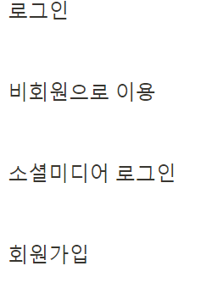
Part 1
시스템 구성도 (로그인)

Slide 5
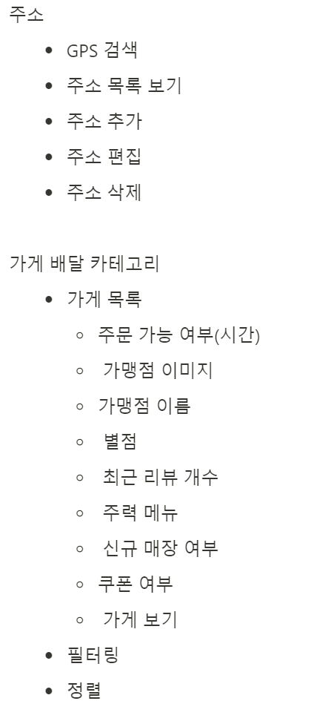
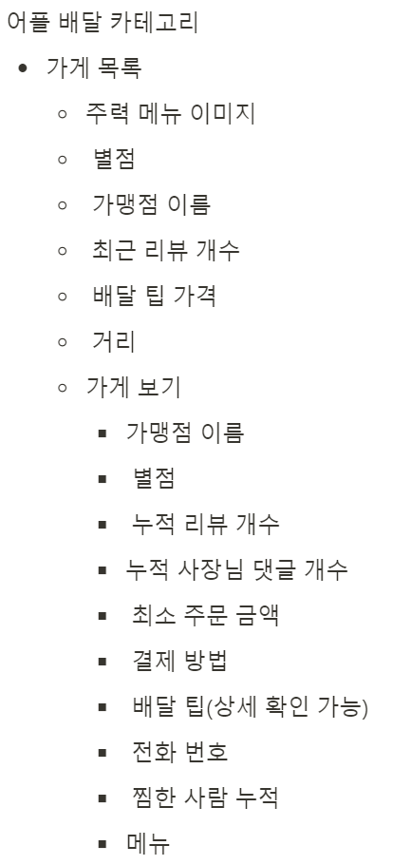
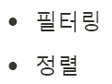
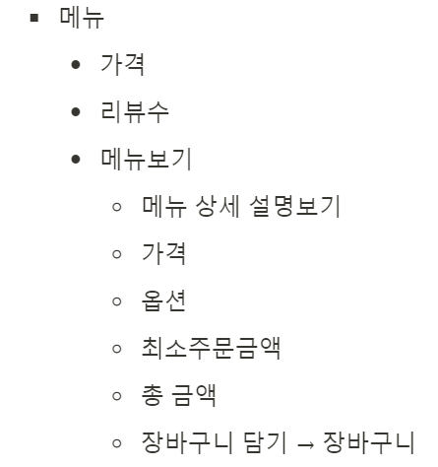
Part 1
시스템 구성도 ( 메인 1 )

Slide 6
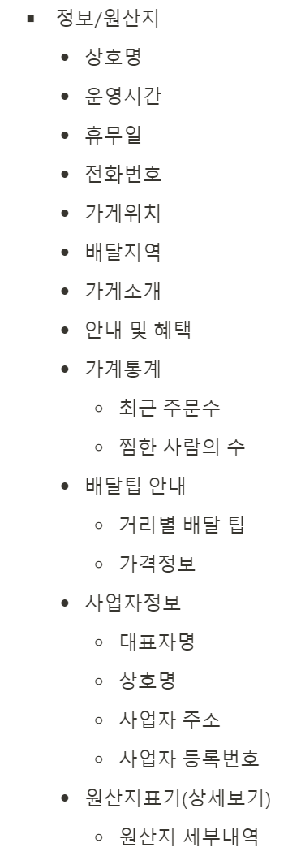
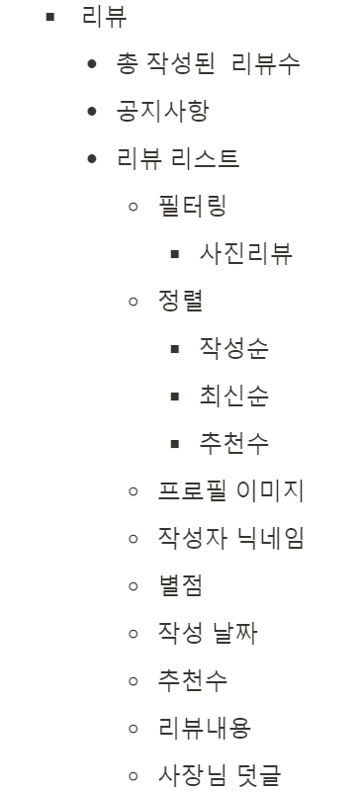
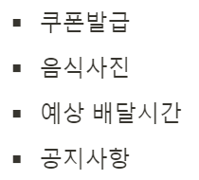
Part 1
시스템 구성도 ( 메인 – 가게보기 )

Slide 7
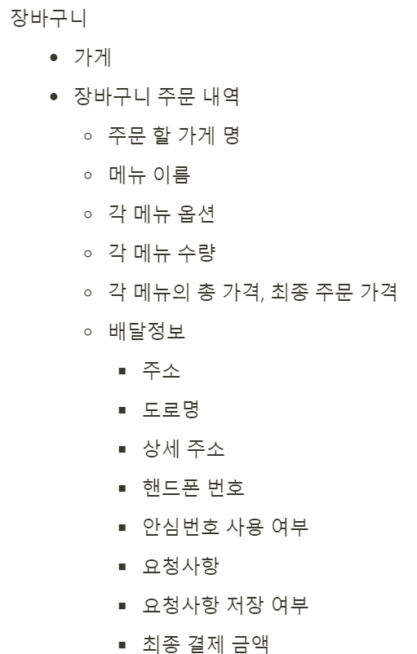
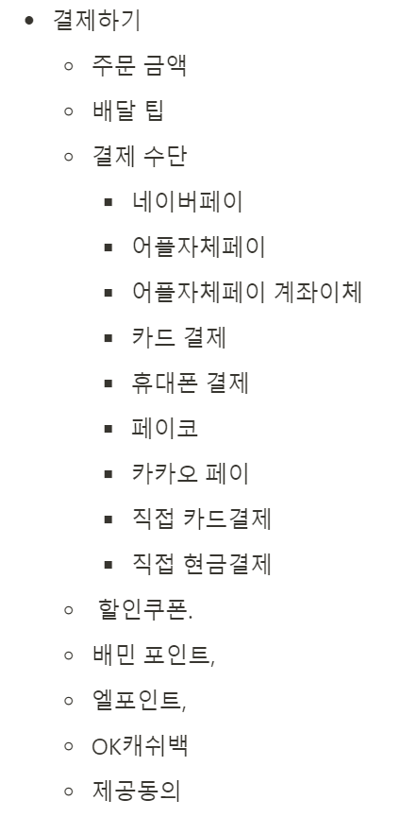
Part 1
시스템 구성도 ( 메인 – 장바구니 )

Slide 8
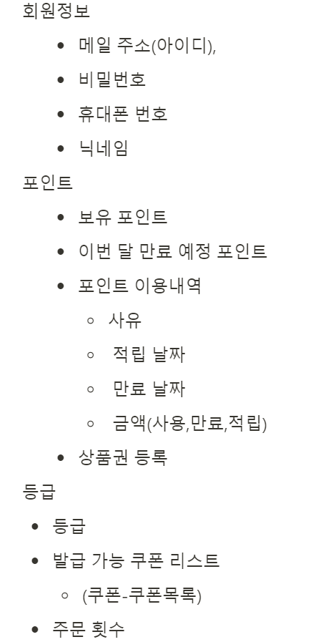
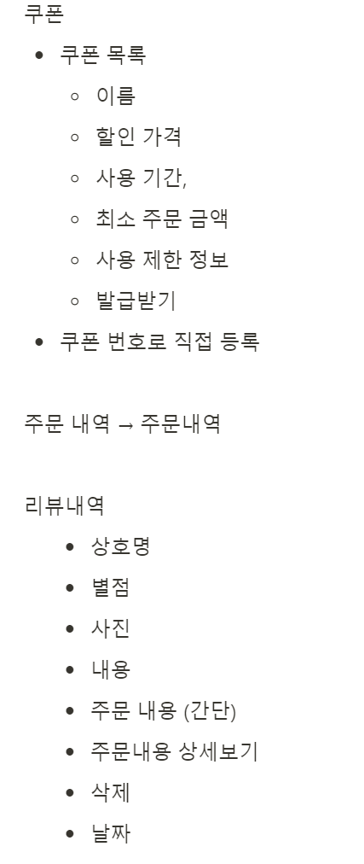
Part 1
시스템 구성도 ( 마이페이지 )

Slide 9
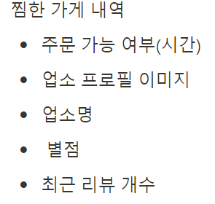
Part 1
시스템 구성도 ( 찜 )

Slide 10
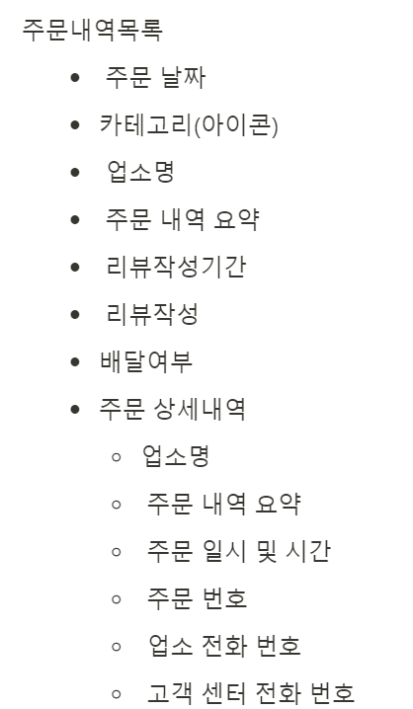
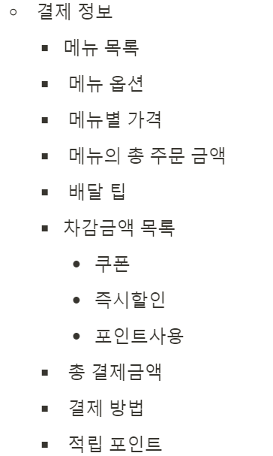
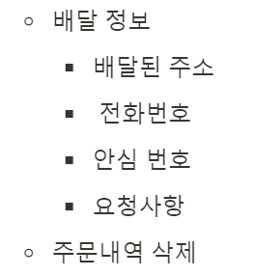
Part 1
시스템 구성도 ( 주문내역 )

Slide 11
Part 1
시스템 구성도 ( 주문내역 )

Slide 12
Part 1
시스템 구성도 ( 업소 신청과정)
업소 신청 과정
사장님 사이트 가입
필수 정보: 아이디, 비밀번호, 이메일, 이름, 휴대폰번호
(인증 필수)
선택 정보: 우편번호, 주소
동의 사항: 이용약관(필수), 광고성 정보수신동의(선택
업소 등록
방법: 울트라콜을 통해 전화로 등록
신청인 정보: 사장님 성함, 전화번호, 이메일, 통화 가능 시간
업소 정보: 업주명, 업소명, 배달 형태(직접 배달, 배달 대행), 주력 메뉴(예: 치킨, 피자), 휴대폰번호, 업소 주소, 사업자 등록 번호, 사업자 등록증(사진), 통장 사본(사진)
3. 업소 등록 후
회사와 통화하여 광고 신청
해당 지역 매니저가 방문하여 계약 및 배달 관련 상담
4. 계약 후 필요한 서류
사업자 등록증(사진), 통장 사본(사진), 메뉴 사진, 메뉴판, 원산지 정보, 가계 정보
5. 광고 종류
일반 광고, 울트라콜, 슈퍼리스트(입찰 시스템)

Slide 13
Part 1
시스템 구성도 ( 사장님 사이트 기능 & 업소 정보설정)
사장님 사이트 기능
업소 관리
내 업소 관리: 주문 통계, 리뷰 관리, 광고 효율 계산기
서비스 소개: 광고 소개, 배달의민족 혜택
고객센터: 공지사항, 자주 묻는 질문, 1:1 문의
주문 통계
주문 수, 주문 금액, 주간 바로 결제 정산 금액 확인
리뷰 관리
실시간 리뷰 확인 및 댓글 작성
업소 정보 설정
기본 메뉴
배달 최소 주문 금액, 결제 방법, 배달 팁 설정
영업 여부 설정
주문 가능, 전화 주문만 가능, 영업 준비 중
메뉴 설정
전체 메뉴 정보, 셋트 메뉴(이름, 가격, 구성, 맛 선택), 메뉴(이름, 부가 설명, 가격, 맛 선택), 사이드 메뉴(이름, 부가 설명, 가격, 맛 선택), 추가 메뉴(이름, 가격, 맛 선택), 토핑(이름, 가격)
정보 관리
가게 소개, 가게 통계, 배달 팁 안내, 안내 및 혜택, 영업 정보, 위치 정보, 사업자 정보 (가게 소개, 배달 팁, 안내 및 혜택은 수정 가능)
리뷰 관리
리뷰 추천 이미지(3개)와 리뷰 소개 작성
리뷰에 댓글 작성 및 문제 시 신고 가능 (관리자 확인 후 삭제 결정)
이벤트 및 쿠폰 제공
최소 1000원 이상의 쿠폰 제공 가능
주문 처리
주문 확인 및 처리
주문 확인 후 조리 및 배달에 필요한 시간 입력 (분 단위)
주문자에게 필요한 시간 및 주문 정보 제공

Slide 14

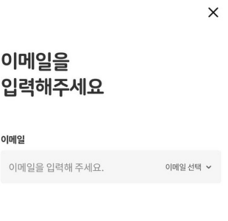





00
01
02
Part 2
스플래시 스크린
로그인
회원가입
INHAYO
INHAYO
1 | 로그인 ID/PW
2 | 로그인
3 | 비밀번호 분실시
4 | 소셜미디어 로그인
5 | 비회원으로 이용
6 | 회원 가입
7 | 약관
8 | 회원가입 정보기입
9 | 다음 회원가입 정보로 입력란으로 넘어가기
이메일
8
1
비밀번호
로그인이 되지 않았습니다.
로그인
2
3
비밀번호를 잊어버렸습니다
9
소셜미디어로 로그인
4
INHAYO
5
비회원으로 이용하기
회원가입
6
7
INHAYO 회원가입 또는 서비스를 이용하면 서비스 이용약관, 개인정보 취급방침에 동의하는 것입니다.
INHAYO 회원가입 또는 서비스를 이용하면 서비스 이용약관, 개인정보 취급방침에 동의하는 것입니다.

Slide 15
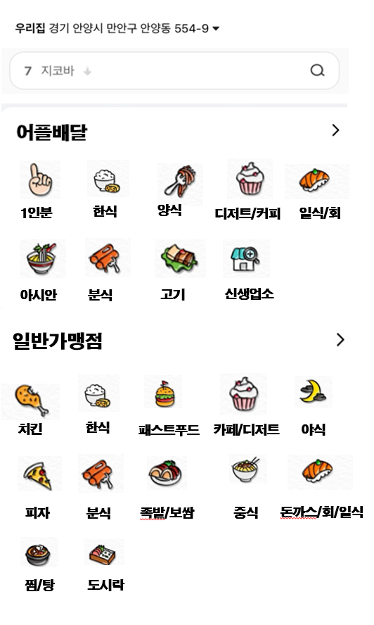
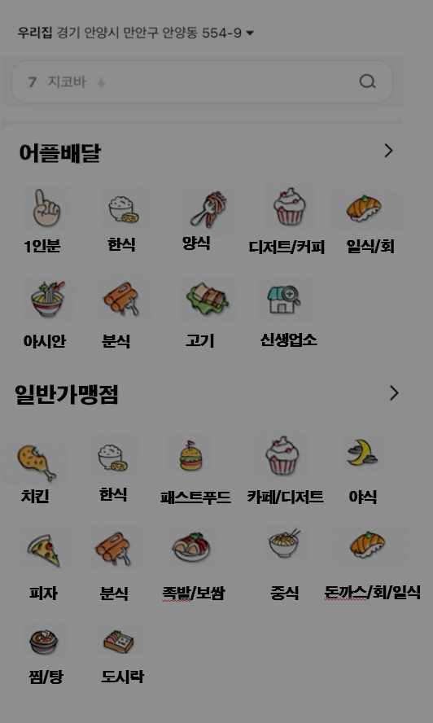
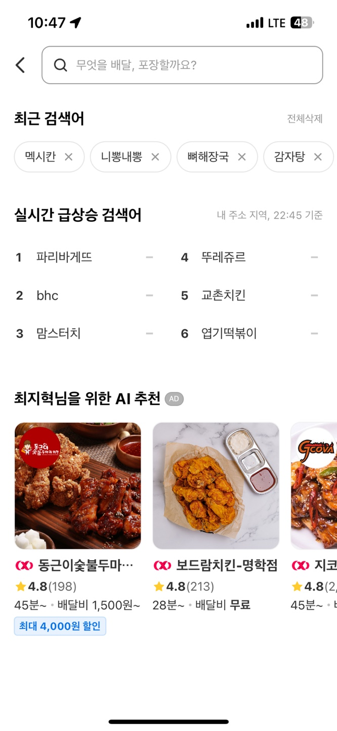
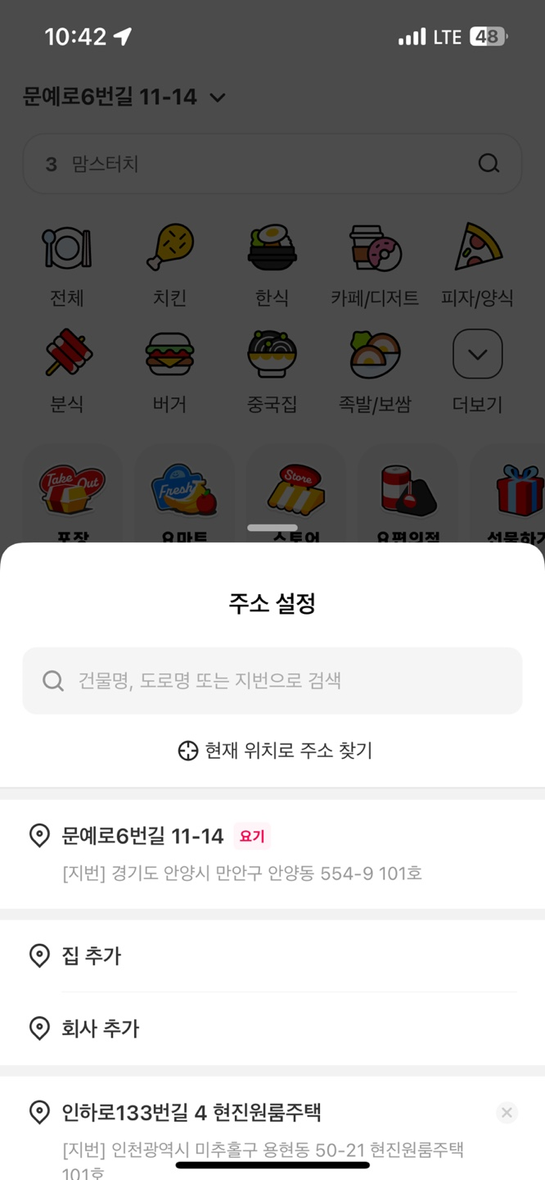




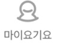
03
04
05
Part 2
스플래시 스크린
주소검색
검색
2
16
1
1 | 주소
2 | 장바구니
3 | 검색
4 | 어플배달
5 | 어플배달 상세보기
6 | 가맹점배달
7 | 가맹점배달 상세보기
8 | 홈
9 | 주문내역
10 | 찜
11 | 마이페이지
12 | 쿠폰
13 | 주소 검색
14 | 주소 추가
15 | 기존 주소
16 | 업체 검색
17 | 최근검색어
18 | 실시간 급상승
19 | AI 추천
3
17
4
5
18
6
7
19
13
12
14
8
9
10
11
15

Slide 16
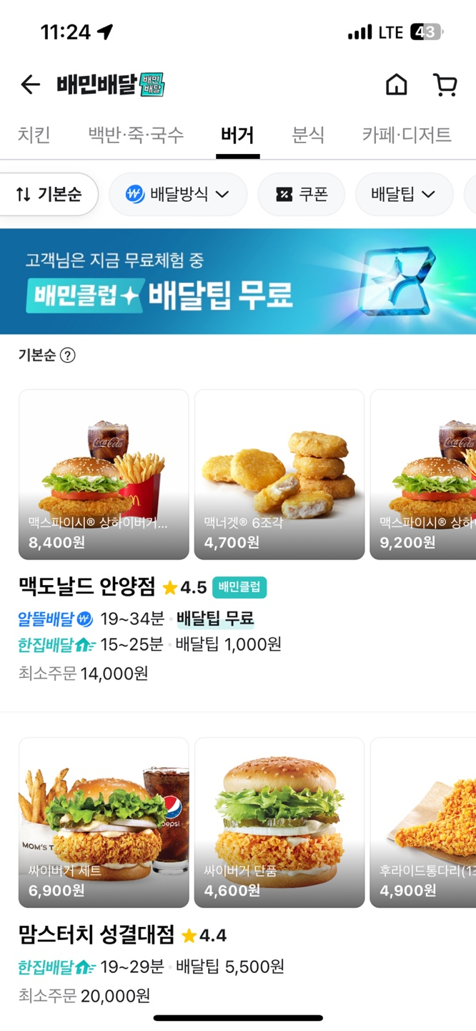
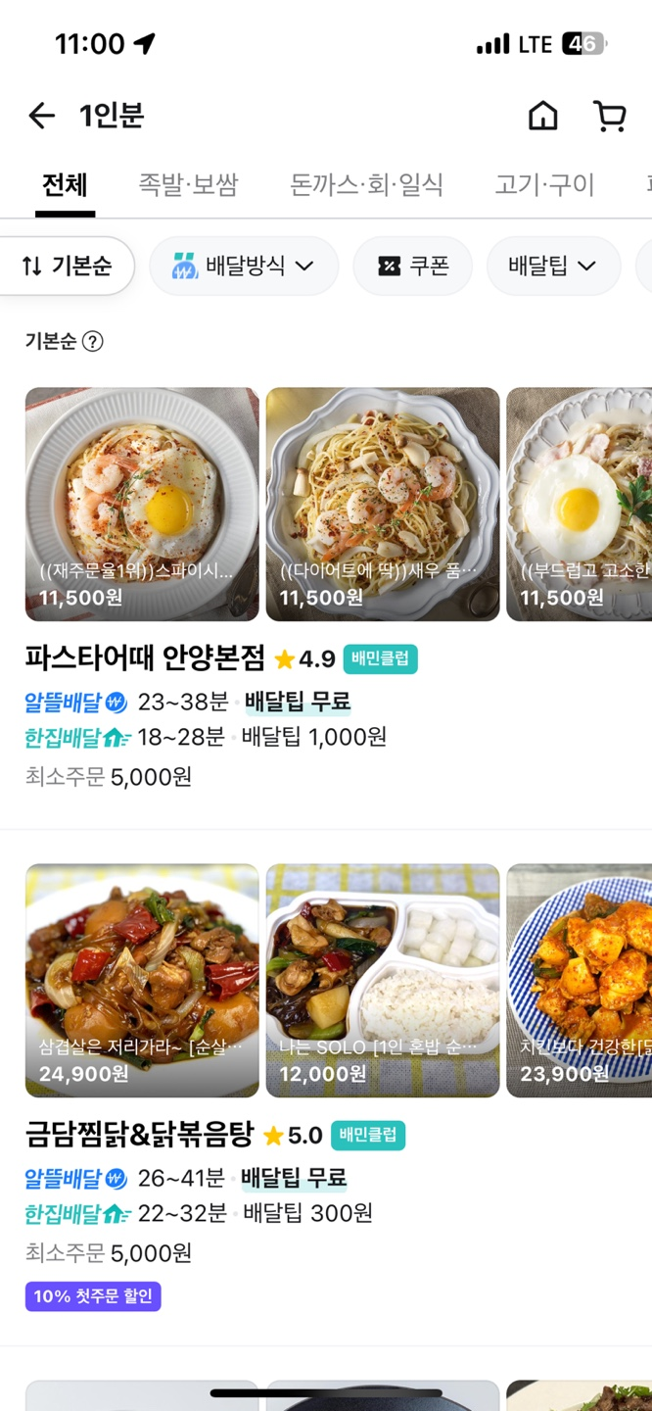
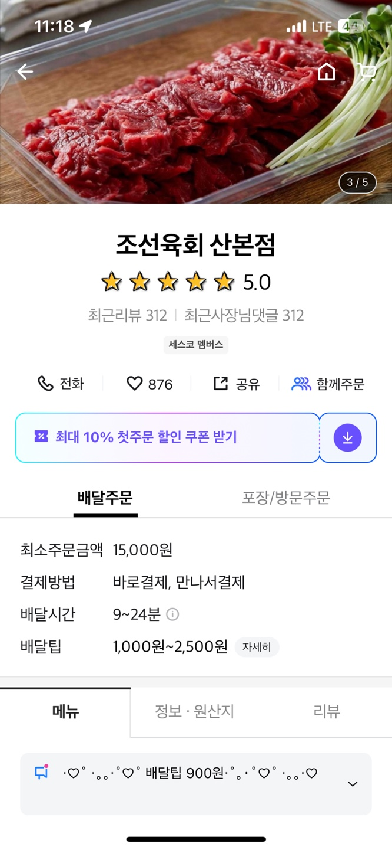
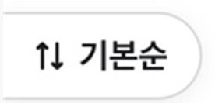
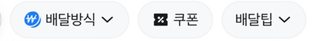
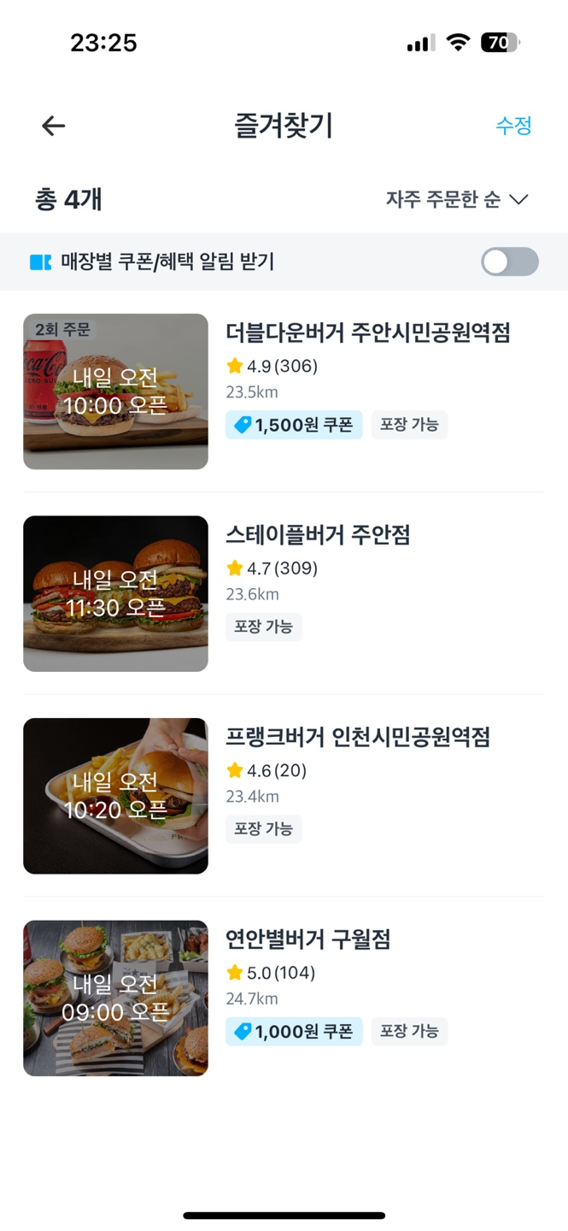
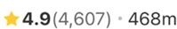

06
07
08
Part 2
어플배달 상세보기
가맹점배달 상세보기
가게 보기
1
2
16
1 | 홈
2 | 장바구니
3 | 정렬
4 | 가게메뉴사진
5 | 상호명
6 | 별점
7 | 리뷰수
8 | 거리
9 | 배달료
10 | 최소주문
11 | 가게보기
12 | 쿠폰
13 | 주문가능여부(시간)
14 | 쿠폰
15 | 전화
16 | 쿠폰발급
17 | 메뉴
18 | 정보/원산지
19 | 리뷰
3
12
17
4
13
18
14
5
6
7
8
15
9
16
10
19
13
11
17
18
19
15

Slide 17
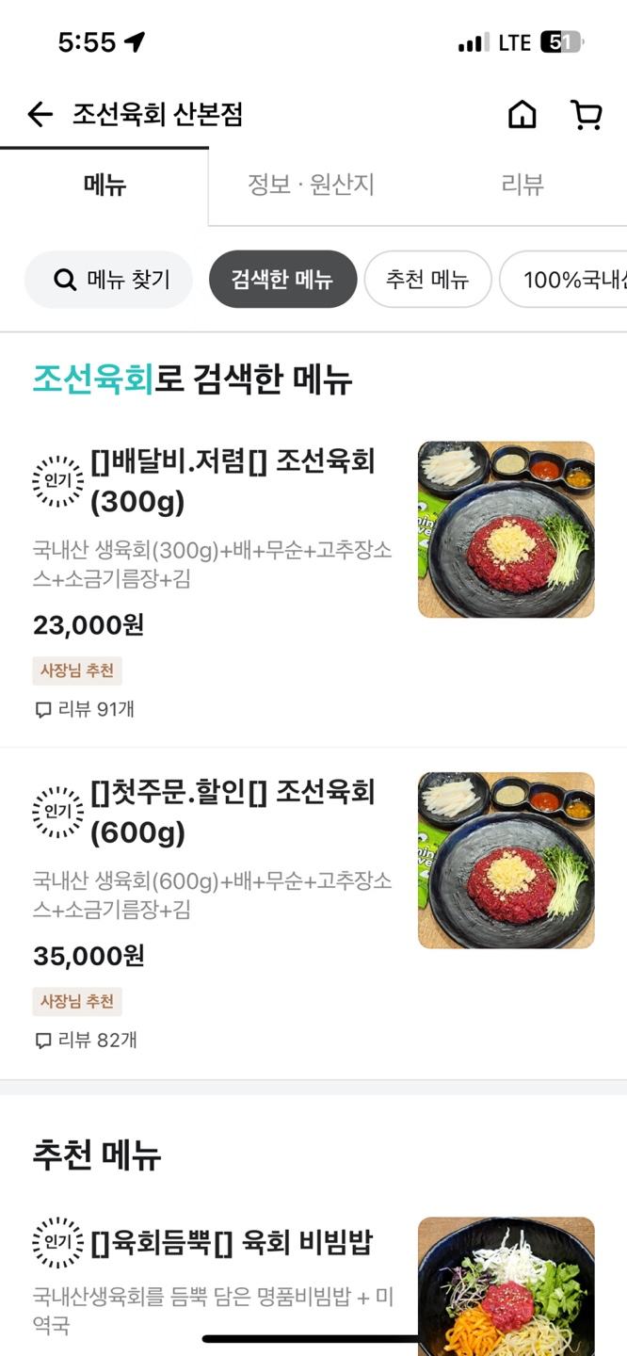
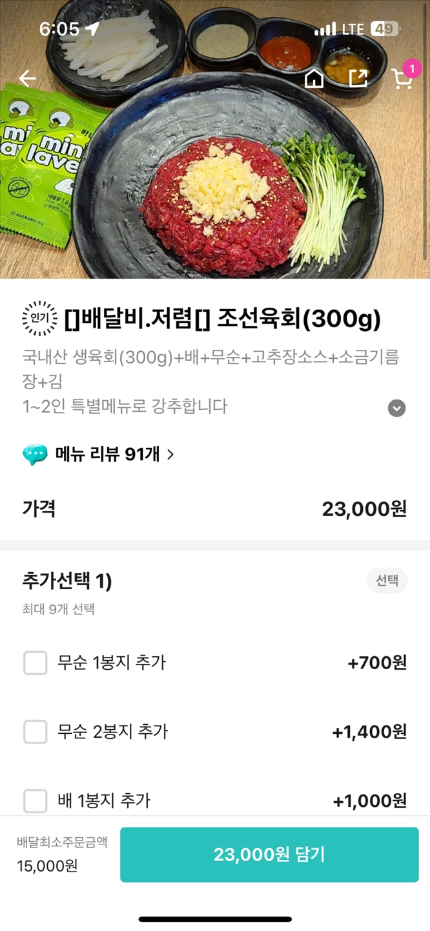
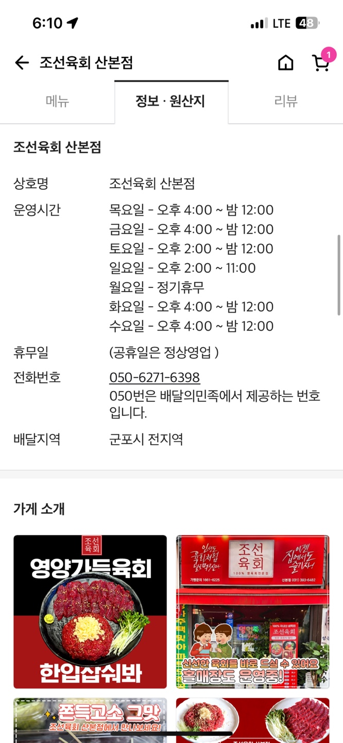
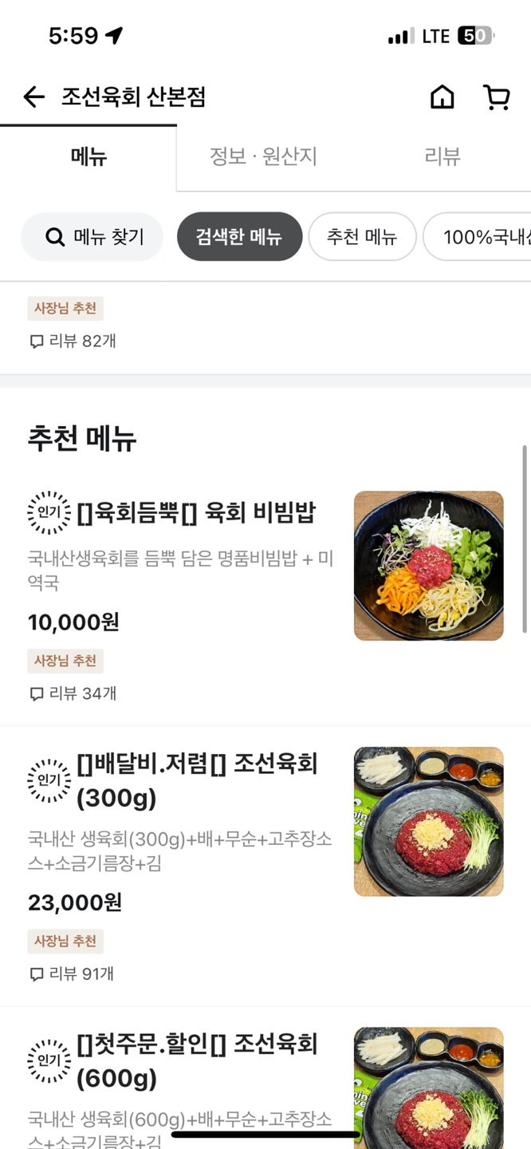
09
10
11
Part 2
메뉴
가맹점배달 상세보기
정보 원산지 (1)
1
1 | 메뉴명
2 | 메뉴 상세보기
3 | 가격
4 | 리뷰
5 | 상호명
6 | 메뉴명
7 | 리뷰수
8 | 가격
9 | 옵션
10 | 최소주문 금액
11 | 장바구니
12 | 상호명
13 | 운영시간
14 | 휴무일
15 | 전화번호
16 | 배달지역
17 | 가게소개
5
2
12
3
13
4
6
7
14
15
8
16
9
17
10
11
15

Slide 18
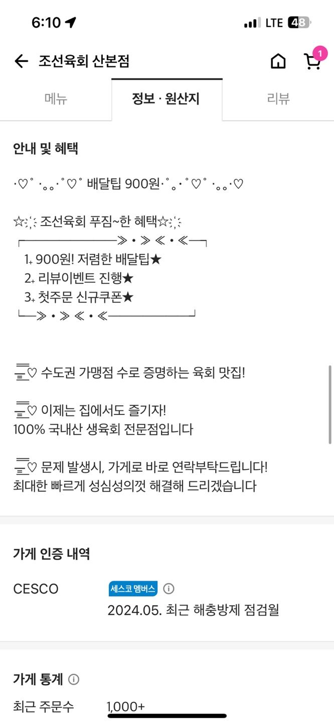
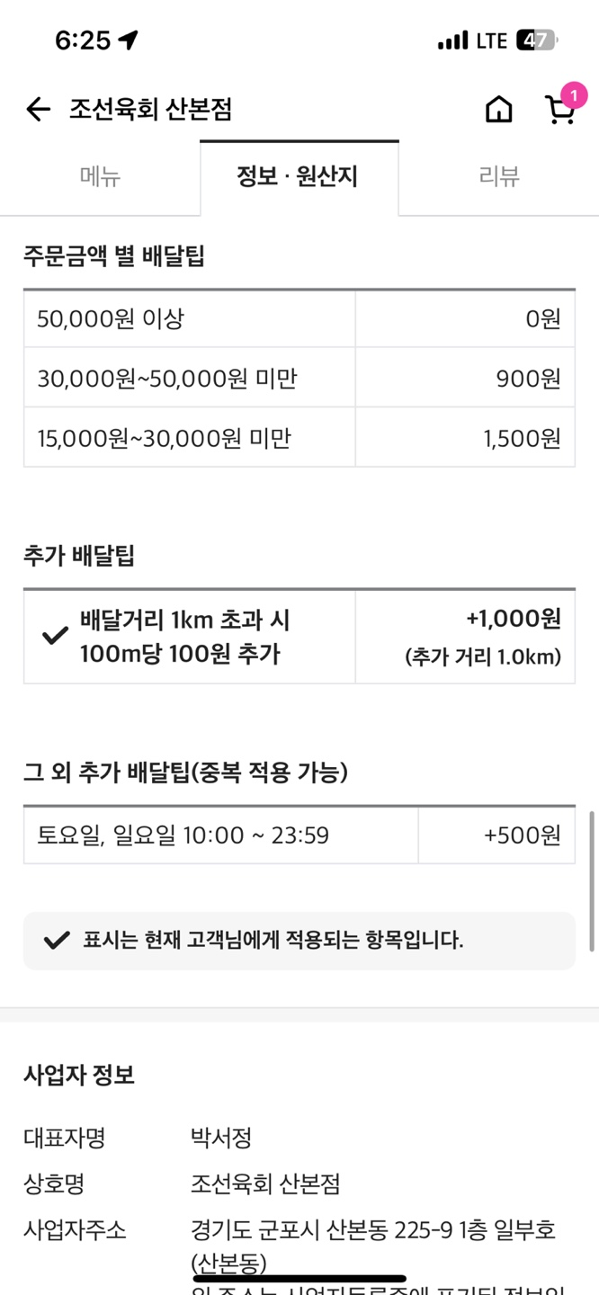
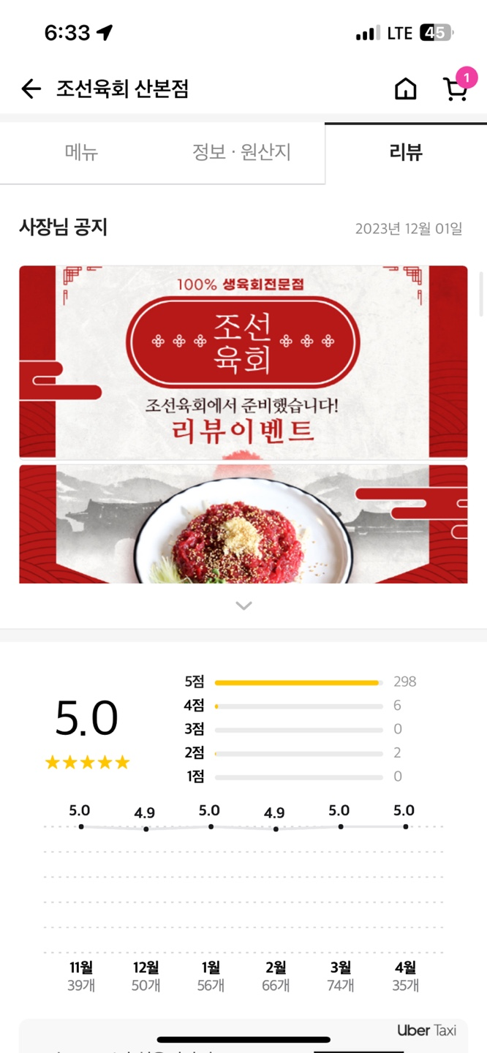
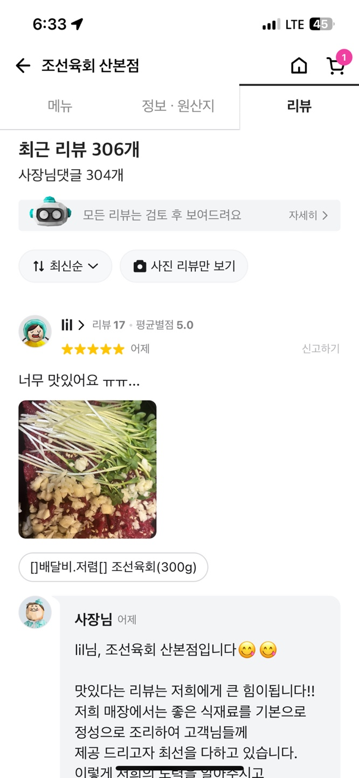
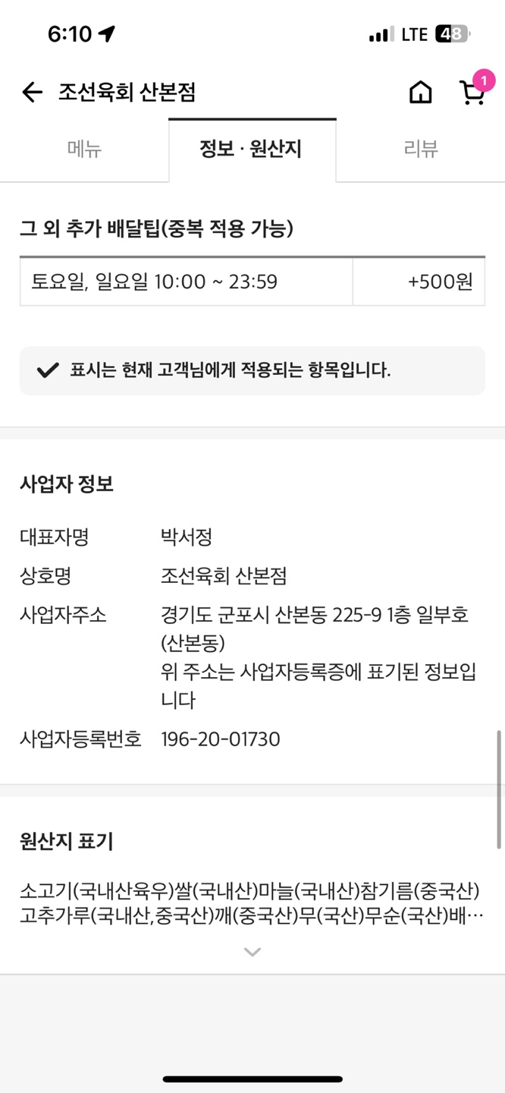
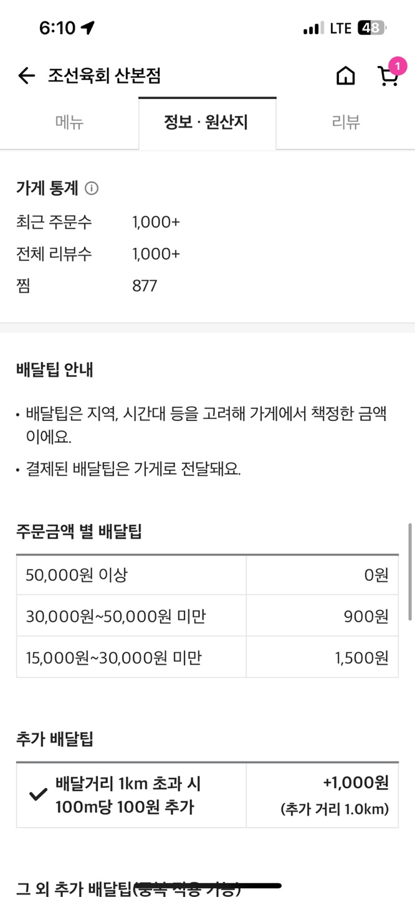
12
13
14
Part 2
정보 원산지 (2)
정보 원산지 (2)
리뷰
1 | 안내 및 혜택
2 | 가게 통계
3 | 배답팁 안내
4 | 주문금액 별 배달팁
5 | 추가 배달팁
6 | 사업자 정보
7 | 원산지 표기
8 | 원산지 상세보기
9 | 사장님 공지사항
10 | 별점 통계
11 | 총 리뷰수
12 | 정렬
13 | 필터링
14 | 작성자 프로필
15 | 작성자 아이디
16 | 작성자 별점
17 | 추천수
18 | 리뷰내용
19 | 사장님 덧글
1
4
9
12
5
10
11
6
12
13
14
15
16
2
16
17
17
18
3
7
8
19
15

Slide 19
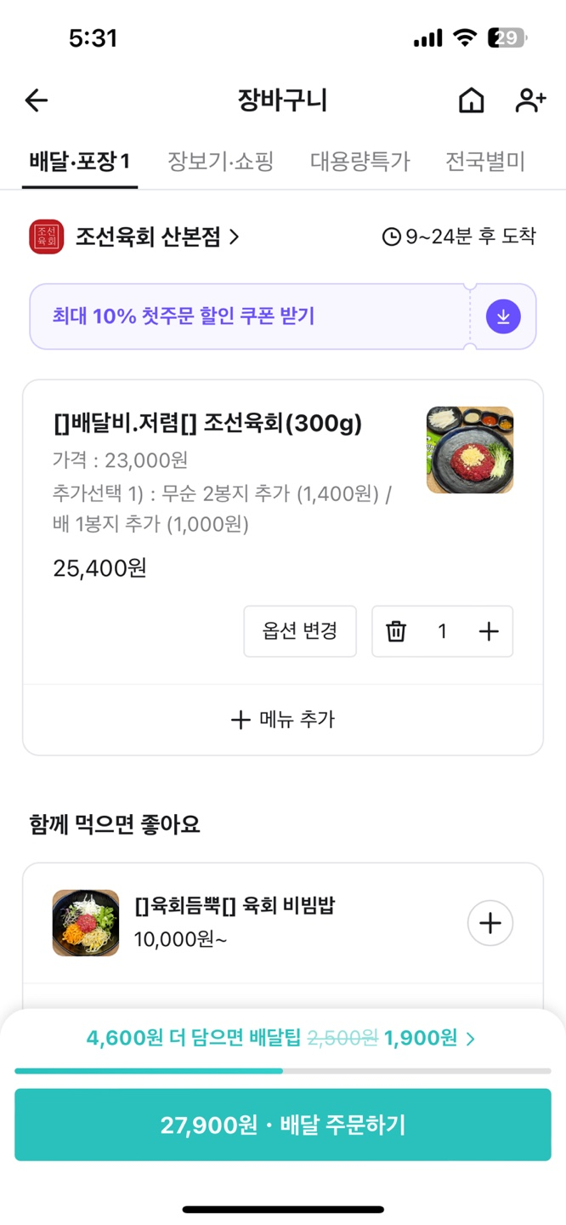
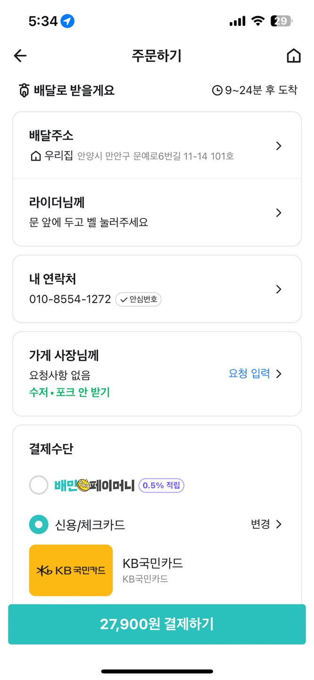
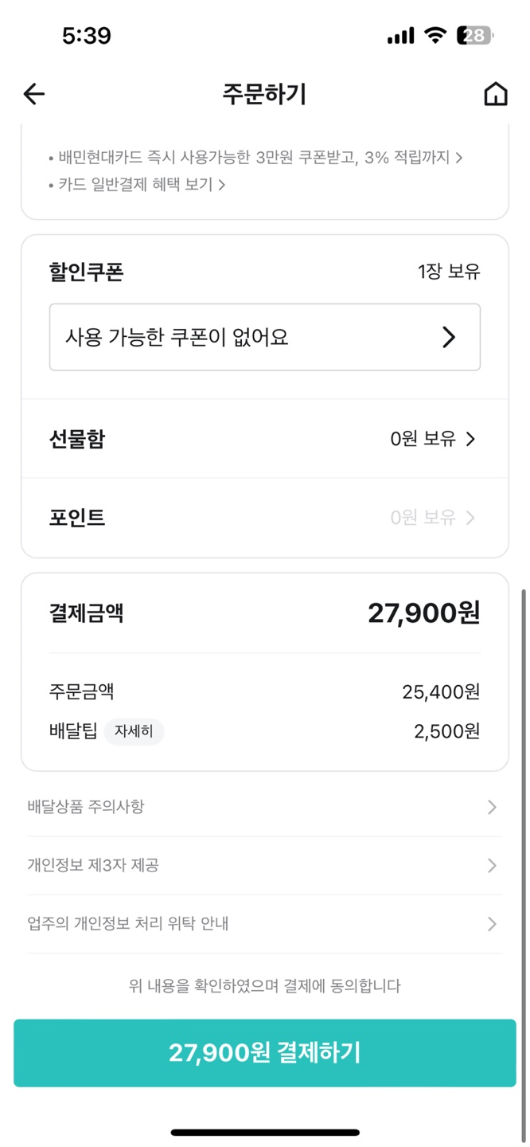
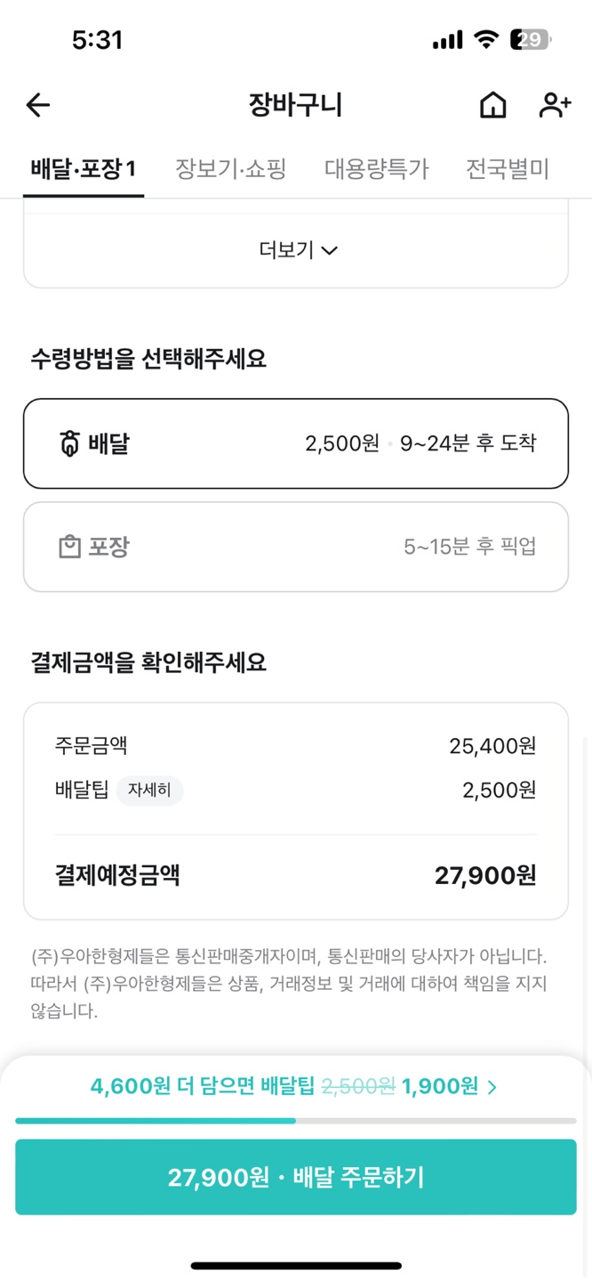
15
16
17
Part 2
장바구니
주문하기(1)
주문하기(2)
1 | 상호명
2 | 메뉴명
3 | 각 메뉴 옵션
4 | 각 메뉴 수량
5 | 결제 예정 금액
6 | 배달 주문하기
7 | 배달 주소
8 | 라이더 요청사항
9 | 휴대폰 번호
10 | 가게 요청사항
11 | 결제수단
12 | 할인쿠폰
13 | 선물함
14 | 포인트
15 | 결제금액
16 | 약관사항
17 | 결제하기
1
7
12
2
8
3
13
4
9
14
15
10
11
16
5
17
6
15

Slide 20
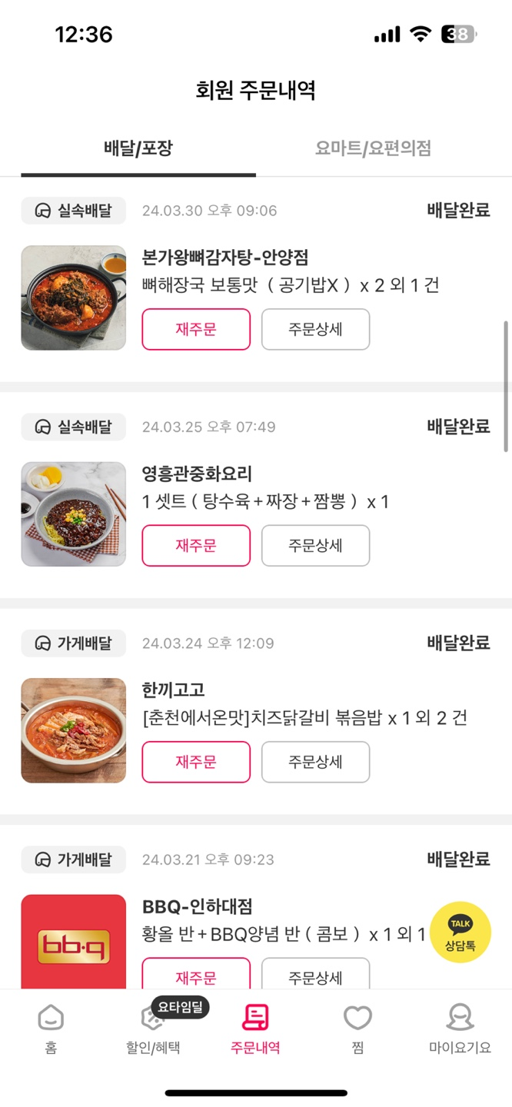
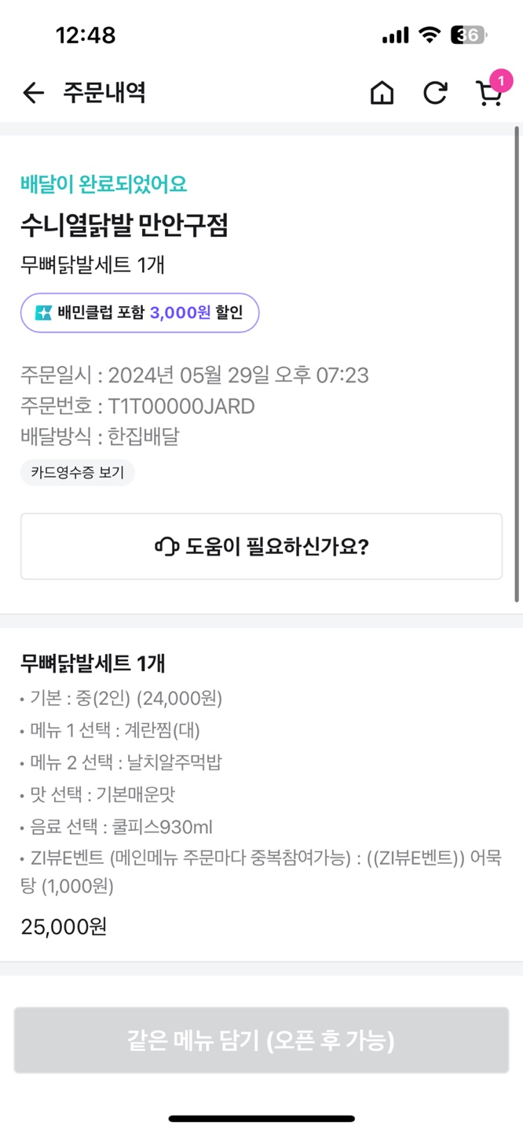
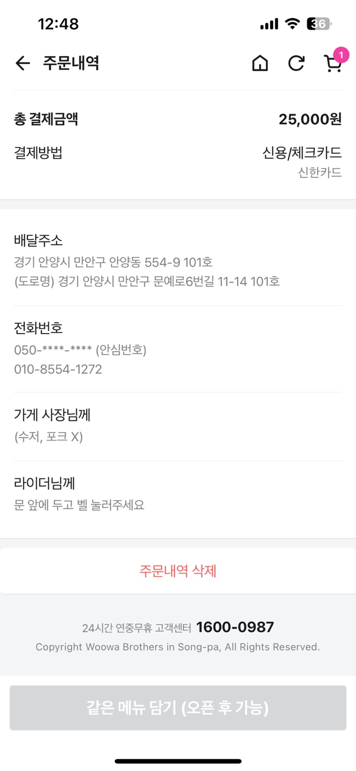
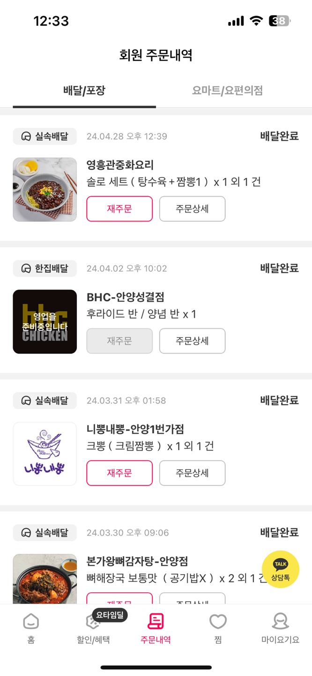

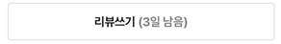


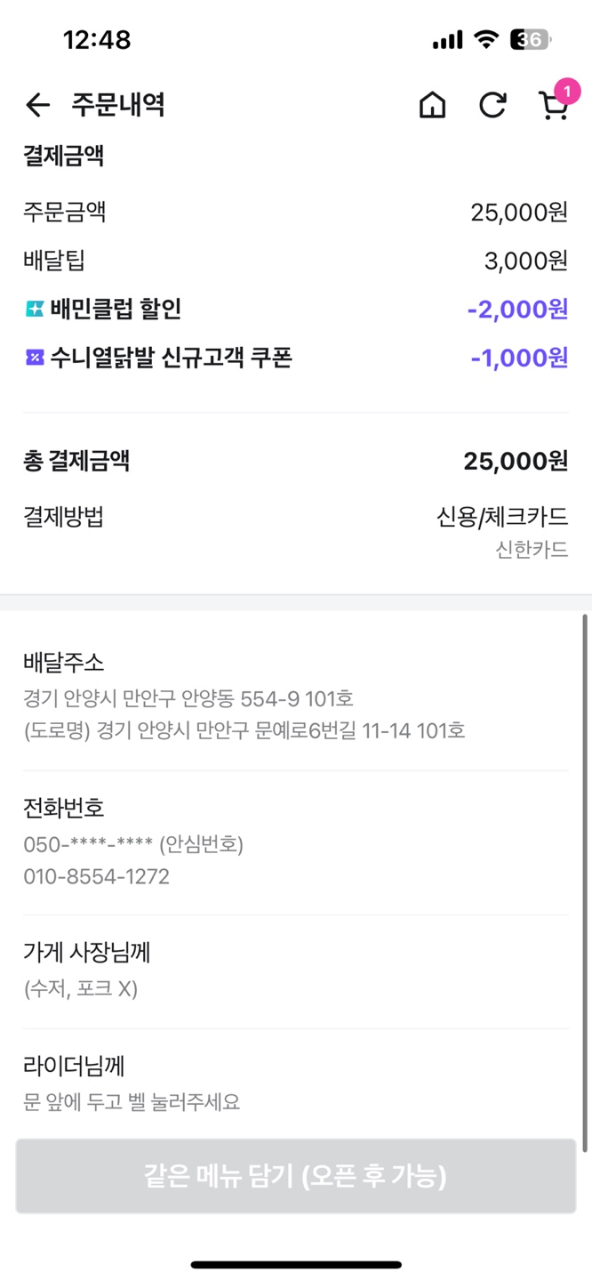

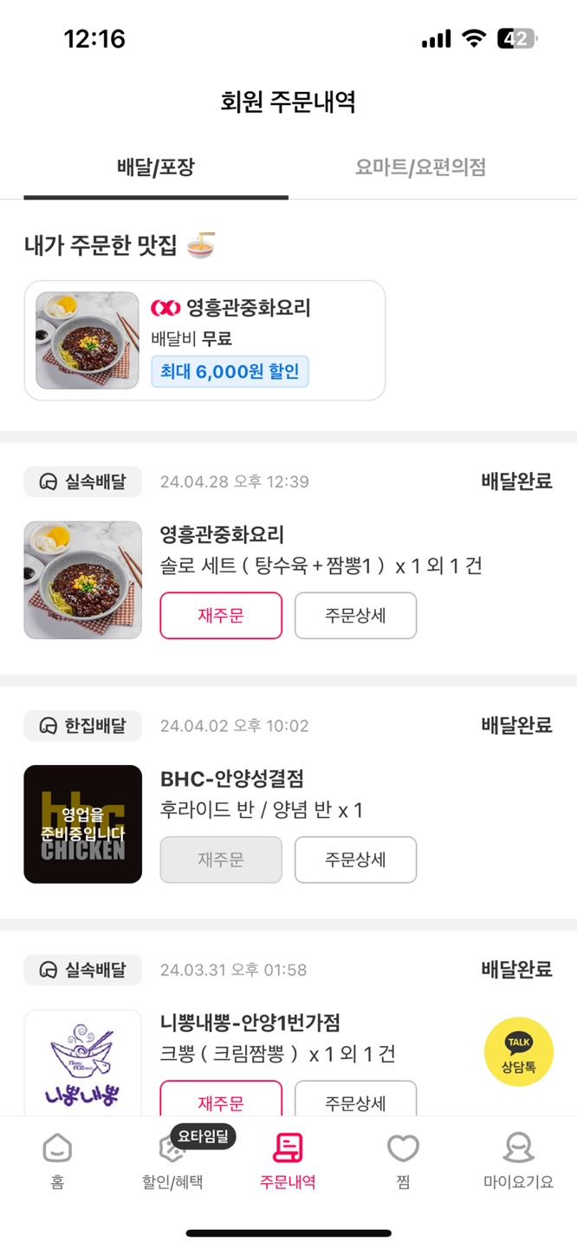


18
19
20
Part 2
주문내역
주문상세내역(1)
주문상세내역(2)
1
1 | 회원주문내역
2 | 주문일시
3 | 메뉴 아이콘
4 | 주문내역요약
5 | 리뷰작성기간
6 | 리뷰작성
7 | 배달여부
8 | 주문상세보기
9 | 업소명
10 | 주문일시
11 | 주문번호
12 | 업체전화번호
13 | 메뉴
14 | 메뉴목록
15 | 메뉴옵션
16 | 메뉴별가격
17 | 주문금액
18 | 배달팁
19 | 포인트사용
20 | 쿠폰사용
21 | 총결재금액
22 | 결제방법
23 | 포인트적립
24 | 배달주소
25 | 전화번호
26 | 요청사항
27 | 주문내역 삭제
28 | 고객센터 번호
2
24
3
9
4
25
10
12
11
6
5
13
14
26
15
7
27
16
8
28
17
18
포인트 사용
19
20
21
22
포인트 적립 +300
23
15

Slide 21






21
22
23
Part 2
마이페이지
내정보수정
쿠폰함
1
18
1 | 마이페이지
2 | 내 정보수정
3 | 주문내역
4 | 나의 찜
5 | 리뷰관리
6 | 쿠폰 받기
7 | 쿠폰함
8 | 포인트
9 | 등급
10 | 프로필 사진
11 | 닉네임
12 | 비밀번호 변경
13 | 대표 이메일
14 | 휴대폰 번호 변경
15 | 마케팅정보 수신여부
16 | 로그아웃
17 | 회원탈퇴
18 | 쿠폰함
19 | 쿠폰발급
20 | 보유쿠폰
21 | 할인금액
22 | 할인 상호명
23 | 최소주문금액
24 | 사용기간
2
19
1
10
3
4
5
11
20
비밀번호 변경
12
13
14
6
21
2
15
마케팅정보 수신여부
7
8
9
silver
22
1장
1200
23
3
등급
24
16
17

Slide 22












24
25
26
Part 2
포인트
등급별 혜택 안내
내 리뷰 관리
1
10
14
1 | 포인트 내역
2 | 상품권 등록
3 | 보유 포인트
4 | 적립 예정 포인트
5 | 소멸 예정 포인트
6 | 포인트 사용내역
7 | 포인트 사용일
8 | 포인트 사용금액
9 | 포인트 사용사유
10 | 등급별 혜택 안내
11 | 현재등급
12 | 주문횟수
13 | 등급별 쿠폰내역
14 | 리뷰관리
15 | 리뷰 상호명
16 | 리뷰 작성시간
17 | 리뷰 메뉴
18 | 리뷰 별점
19 | 리뷰 삭제
20 | 리뷰 내용
21 | 주문 자세히보기
2
현재 등급: Silver
11
15
3
1
16
17
18
19
4
5
이번 달 주문횟수는 16회입니다.
4회만 더 주문 하시면 Gold가 됩니다
12
20
6
21
8
7
9
13
BBQ 안양시청점
사용
15

Slide 23




27
Part 2
찜
1
1 | 찜
2 | 찜한 가게수
3 | 업소 프로필이미지
4 | 업소명
5 | 별점
6 | 최근 리뷰개수
7 | 주문 가능여부(시간)
2
1
3
4
5
6
7

Slide 24



1
7
8
9
10
2
INHAYO 사장님
업소등록 광고 이벤트
3
업소관리
주문통계
리뷰관리
11
4
Descrition 화면설명
1 | INHAYO사이트
2 | 사용자정보
3 | 프로필관리
4 | 업소관리
5 | 주문통계
6 | 리뷰관리
7 | 업소등록
8 | 광고등록
9 | 이벤트등록
10 | 로그아웃
11 | 관리자 웹 매뉴얼
업소관리
내 업소관리
서비스 소개
고객센터
5
주문통계
주문수
주문 금액
주간 바로 결제
정산 금액 확인
리뷰관리
6
실시간 리뷰확인
댓글 작성

Slide 25




Part 3
Entity 기술서

Slide 26


Part 3
Entity 기술서

Slide 27


Part 3
Entity 기술서

Slide 28


Part 3
Entity 기술서

Slide 29

Part 4
E-R Diagram

Slide 30


Part 5
Naming Rule

Slide 31


Part 5
Sample Data
회원테이블
사장님테이블

Slide 32


Part 5
Sample Data
포인트테이블
등급테이블

Slide 33



Part 5
Sample Data
주소테이블
광고테이블
브랜드테이블

Slide 34


Part 5
Sample Data
쿠폰테이블
회원쿠폰테이블

Slide 35



Part 5
Sample Data
가게테이블

Slide 36


Part 5
Sample Data
가게리뷰테이블
가게사장님덧글테이블

Slide 37


Part 5
Sample Data
메뉴테이블
옵션테이블

Slide 38


Part 5
Sample Data
메뉴리뷰테이블
사장님메뉴덧글테이블

Slide 39




Part 5
Sample Data
장바구니테이블
장바구니추가테이블
결제수단테이블
찜테이블

Slide 40


Part 5
Sample Data
주문내역테이블

